Slide 1

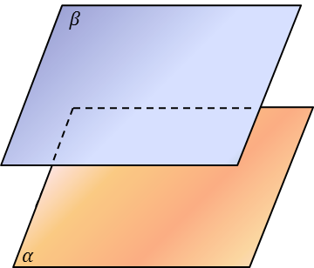
Государственное бюджетное общеобразовательное учреждение школа №543
Московского района Санкт-Петербурга
Взаимное расположение плоскостей.
Параллельные плоскости
Учитель математики
высшей категории Чагина Юлия Анатольевна
2020

Slide 2
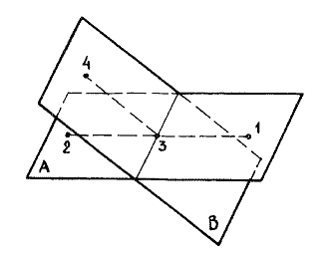
Пересекающиеся плоскости
Плоскости называются пересекающимися, если они имеют общие точки

Slide 3
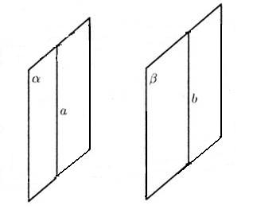
Параллельные плоскости
Плоскости, не имеющие общих точек, называются параллельными

Slide 4
Теорема. Признак параллельности плоскостей Если две пересекающиеся прямые одной плоскости соответственно параллельны двум прямым другой плоскости, то эти плоскости параллельны.
Дано: а ∩ b = М; а Є α; b Є α
а₁∩ b₁ = М₁; а₁Є β; b₁Є β
a || a₁; b || b₁
Доказать: α || β
а
b
М
α
М₁
b₁
а₁
β

Slide 5
Если две пересекающиеся прямые одной плоскости соответственно параллельны двум прямым другой плоскости, то эти плоскости параллельны.
По признаку параллельности прямой и плоскости а || β и b || β.
Доказательство: (от противного)
Пусть α ∩ β = с
Тогда а || β, т.к. a || a₁, а₁ Є β
а Є α; α ∩ β = с, значит а || с.
b || β, т.к. b || b₁, b₁ Є β
b Є α α ∩ β = с, значит b || с.
Имеем а || b, то есть
через точку М проходят
две прямые а и b,
параллельные прямой с.
Получили противоречие. Значит, α || β .
а
b
М
α
с
а₁
b₁
М₁
β

Slide 6

Задача № 51.
Дано: т ∩ n = К, т Є α, n Є α,
т || β, n || β.
Доказать: α || β.
т
п
К
α
с
β

Slide 7
Задача № 51.
Дано: т ∩ n = К, т Є α, n Є α,
т || β, n || β.
Доказать: α || β.
т
п
К
α ∩ β = с
1) Допустим, что ___________
α
с
п || β, т || β
2) Так как __________________,
то ______________________.
т || с и п || с
β
Получаем, что
______________________________________________________.
через точку К проходят две прямые параллельные прямой с.
Вывод:
α || β

Slide 8
Задача № 53.
Дано: отрезки А₁А₂; В₁В₂; С₁С₂
О Є А₁А₂; О Є В₁В₂; О Є С₁С₂
А₁О = ОА₂; В₁О = ОВ₂; С₁О = ОС₂
Доказать: А₁В₁С₁ || А₂В₂С₂
А₁
С₁
О
В₂
В₁
А₂
С₂

Slide 9
Задача № 53.
Дано: отрезки А₁А₂; В₁В₂; С₁С₂
О Є А₁А₂; О Є В₁В₂; О Є С₁С₂
А₁О = ОА₂; В₁О = ОВ₂; С₁О = ОС₂
Доказать: А₁В₁С₁ || А₂В₂С₂
А₁
С₁
О
В₂
В₁
А₂
С₂

Slide 10
Задача № 54.
В
N
М
C
Р
А
D

Slide 11
Задача № 54.
В
N
М
C
Р
А
D

Slide 12
Проверка знаний
Могут ли прямая и плоскость не иметь общих точек?
Верно ли, что если две прямые не пересекаются, то они параллельны?
Плоскости α и β параллельны, прямая n лежит в плоскости α. Верно ли, что прямая n параллельна плоскости β?
Верно ли, что если прямая а параллельна одной из двух параллельных плоскостей, с другой плоскостью прямая а имеет одну общую точку?
Верно ли, что плоскости параллельны, если прямая, лежащая в одной плоскости, параллельна другой плоскости?
Да
Нет
Да
Нет
Нет

Slide 13
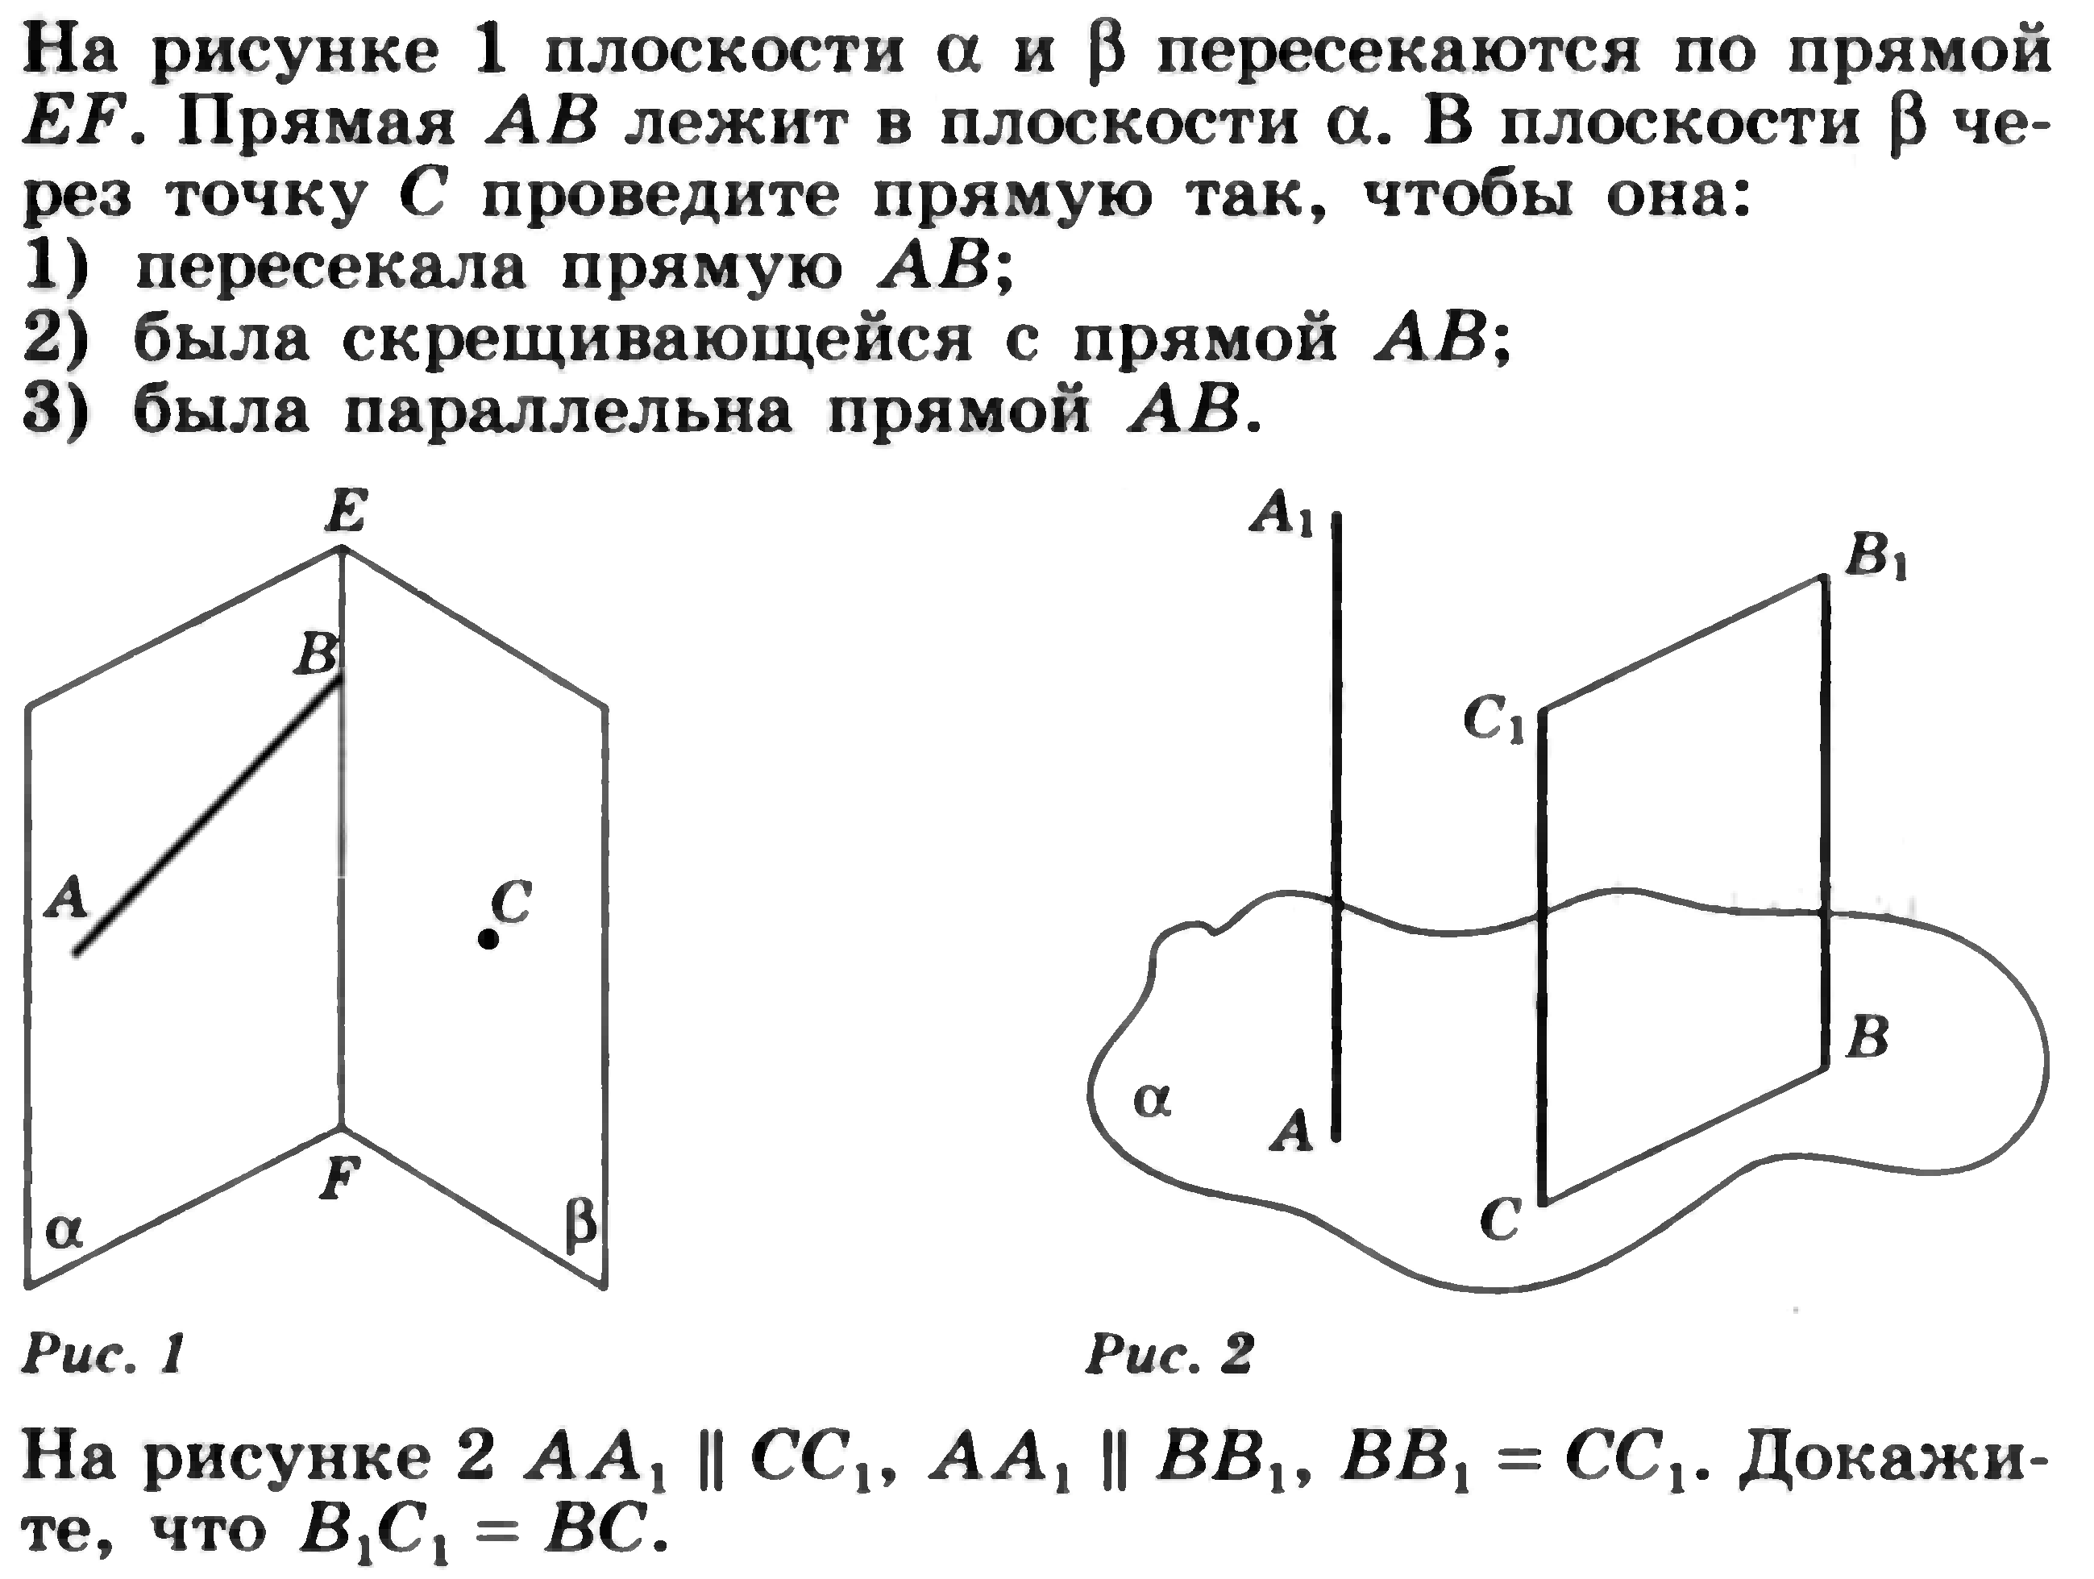
Решение задач
№ 1
№ 2

Slide 14
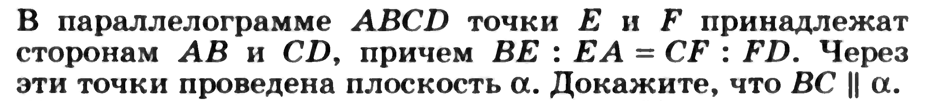
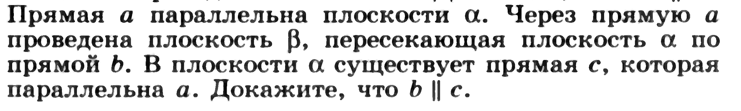
Решение задач
№ 3
№ 4

Slide 15
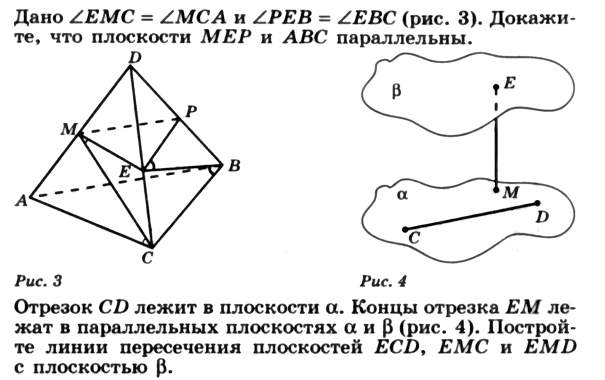
Решение задач
№ 5
№ 6

Slide 16
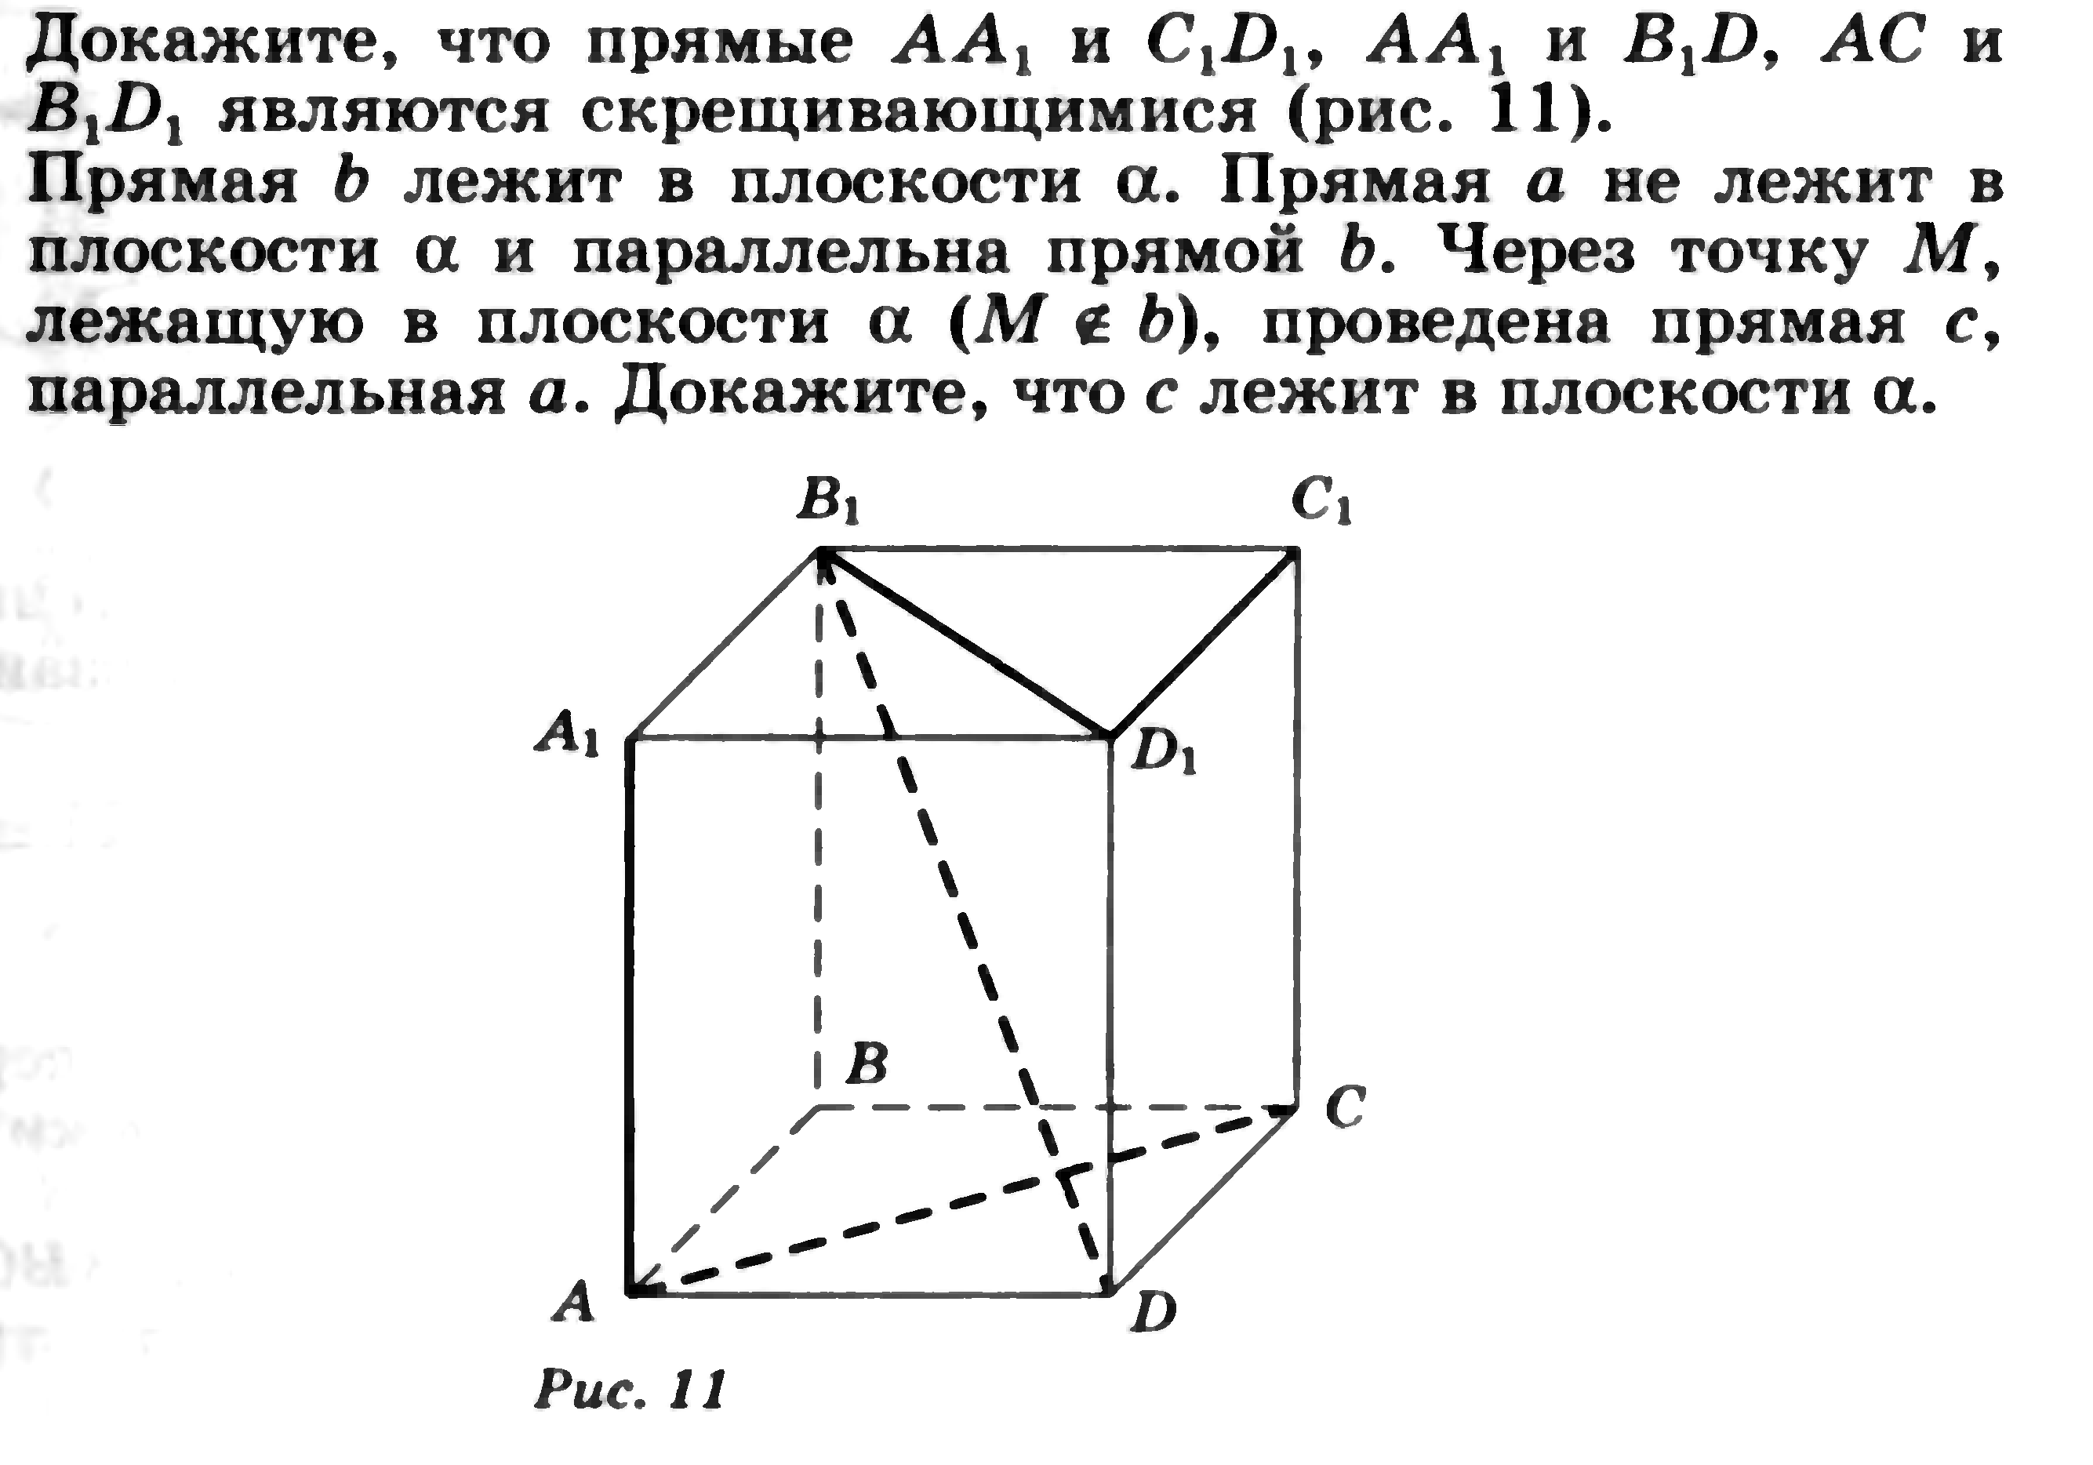
Решение задач
№ 7
№ 8

Slide 17
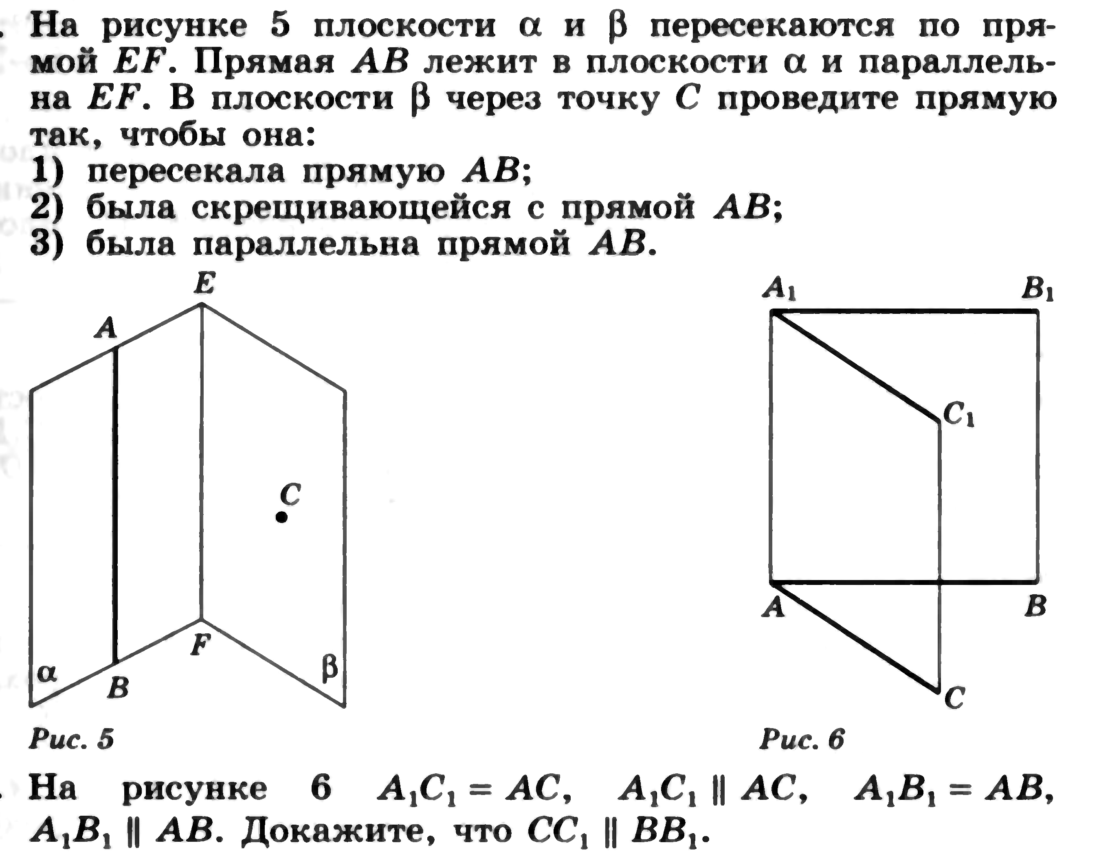
Домашнее задание
№ 1
№ 2

Slide 18
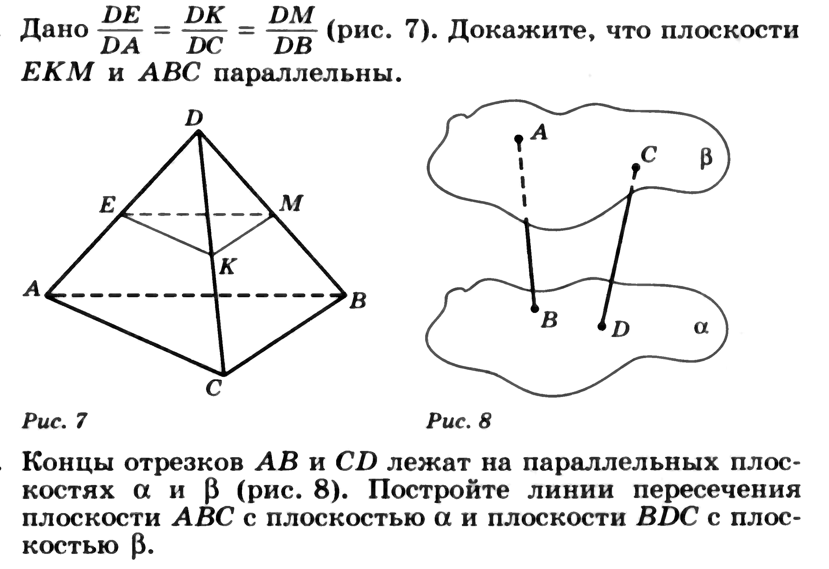
Домашнее задание
№ 3
№ 4

Slide 19
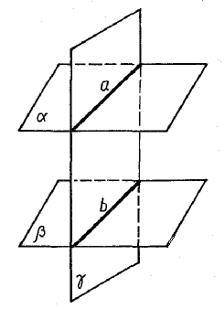
Свойства параллельных плоскостей
1. Если две параллельные плоскости пересечены третьей, то линии пересечения параллельны.

Slide 20
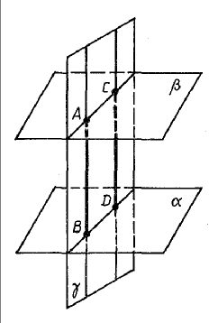
Свойства параллельных плоскостей
2. Отрезки параллельных прямых, заключенные между параллельными плоскостями, равны.

